Slide 1
BGP安全增强机制
0、互联网数字资源分配：IP地址分配交易、ASN分配交易
一、前缀劫持：资源绑定交易、前缀宣告交易、前缀检验交易
二、路径篡改：邻居更新交易、路径验证交易
三、路由泄露：邻居商业关系更新交易、路由策略验证交易
网络架构
AS关键数据上传区块链
防御路径篡改、路由泄露攻击
互联网数字资源分配和绑定
防御前缀劫持攻击

Slide 2
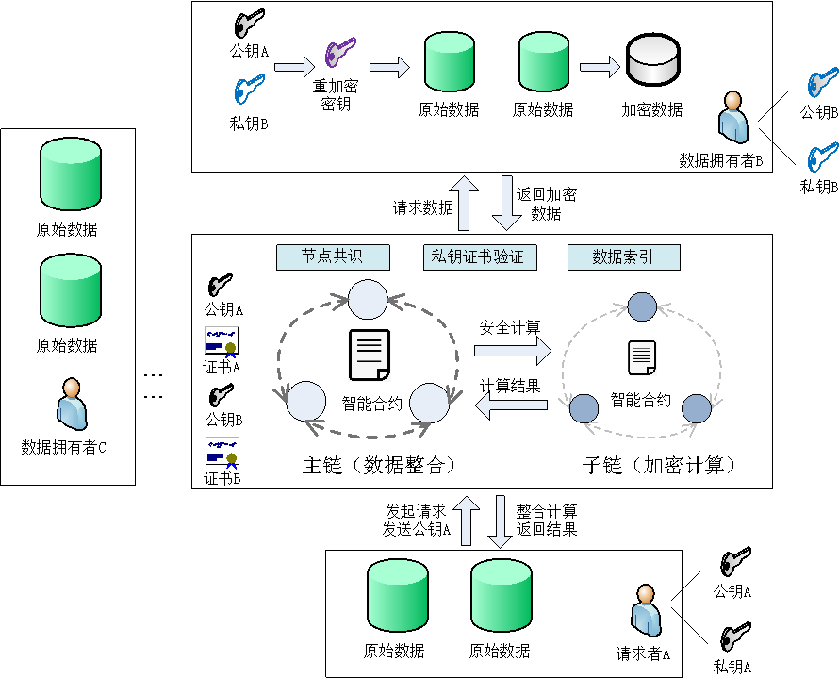
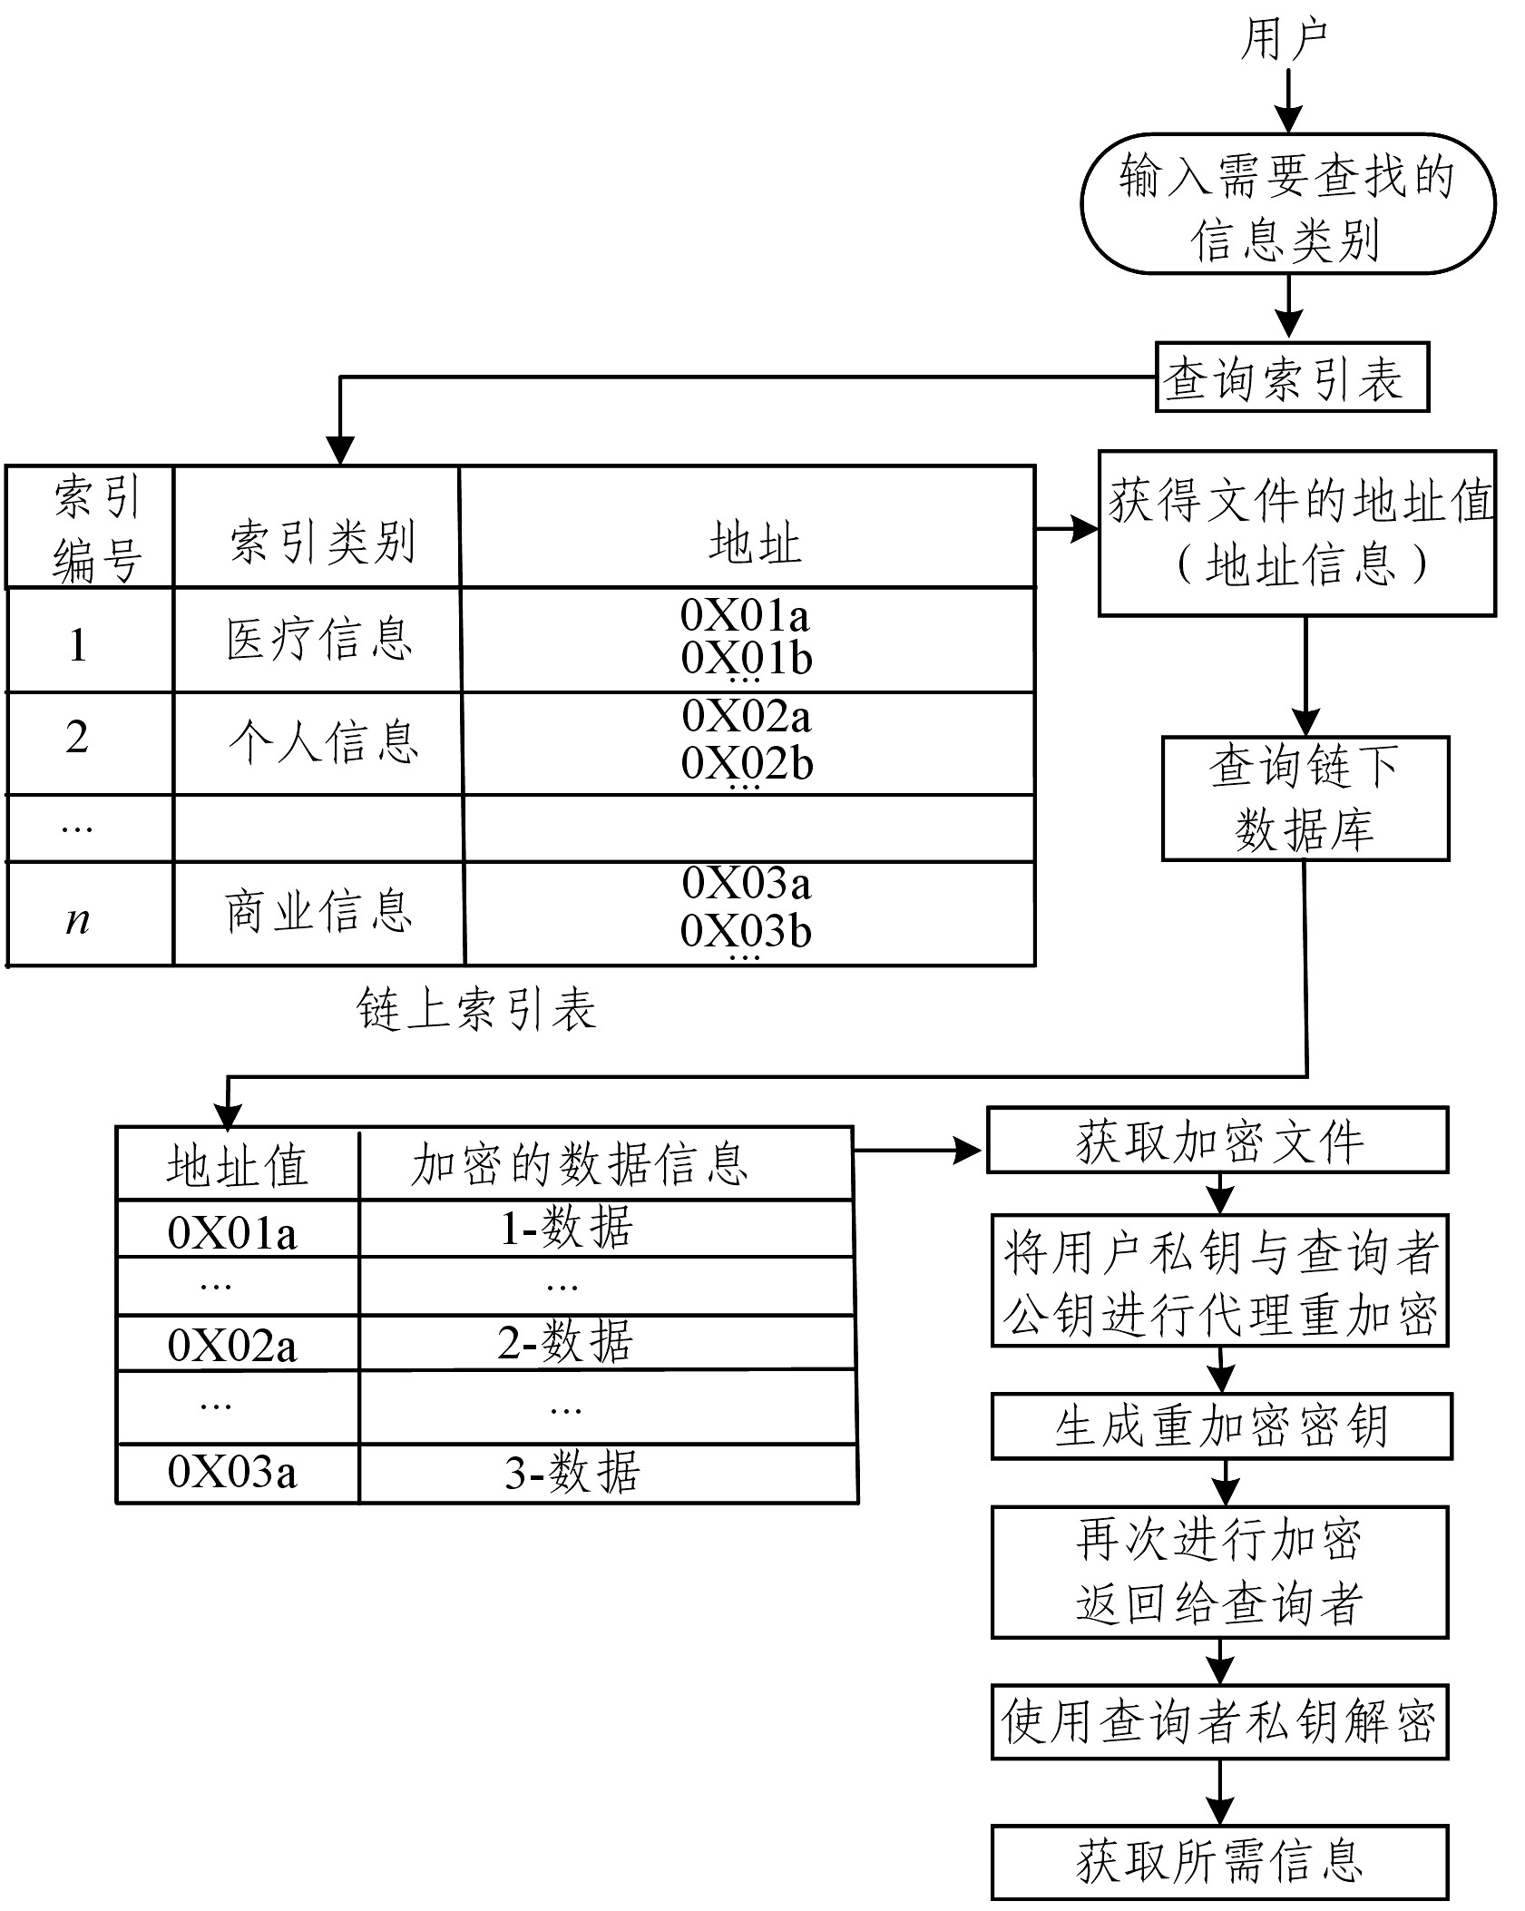
基于阈值代理重加密的数据共享
1.数据拥有者公布数据地址，构建链上索引表，绑定了数据地址和数据拥有者
2.用户查询索引表
3.用户请求数据，发送自己公钥和数据地址
4.节点共识，在世界状态暂存这笔请求，请求等待后续经重加密的数据。如果请求的数据地址属于节点的拥有者（数据拥有者），构建一个待处理服务，后续将自己的私钥和请求者公钥生成阈值重加密秘钥
5.随后，数据拥有者把多把阈值重加密秘钥和自己的加密数据分发给指定加密计算子共识节点群，由共识群的节点各自加密计算，并在共识最后阶段聚合，构建出一笔交易上主链，然后把经重加密数据返回用户
6.用户使用私钥就可以解开重加密数据

